Slide 1
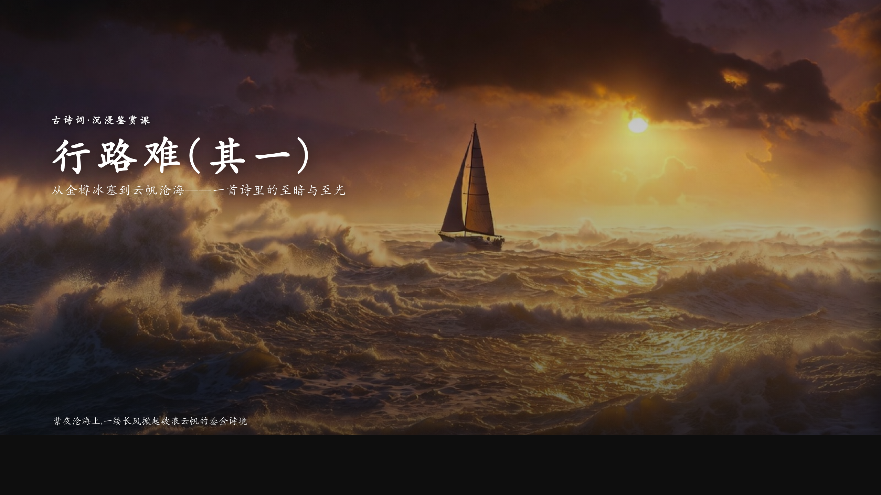
行路难(其一) · 紫夜沧海上,一缕长风掀起破浪
从金樽冰塞到云帆沧海——一首诗里的至暗与至光
统编版语文九年级上册
▶ 打开沉浸课件

Slide 2
学习目标
这节课,我们要学会
诵读·解意
准确诵读并背诵全诗,读懂'冰塞川''雪满山''垂钓碧溪''乘舟梦日'等意象与典故含义。
品情·析法
梳理'欢宴—苦闷—迷茫—希望—豪迈'的情感波澜,体会用典、比喻、细节动作传情达意之妙。
悟志·共情
理解李白在政治失意中由苦闷到自信的精神超越,涵养面对人生'行路难'时的乐观与豪情。
行路难(其一) · 紫夜沧海上,一缕长风掀起破浪
P.2

Slide 3
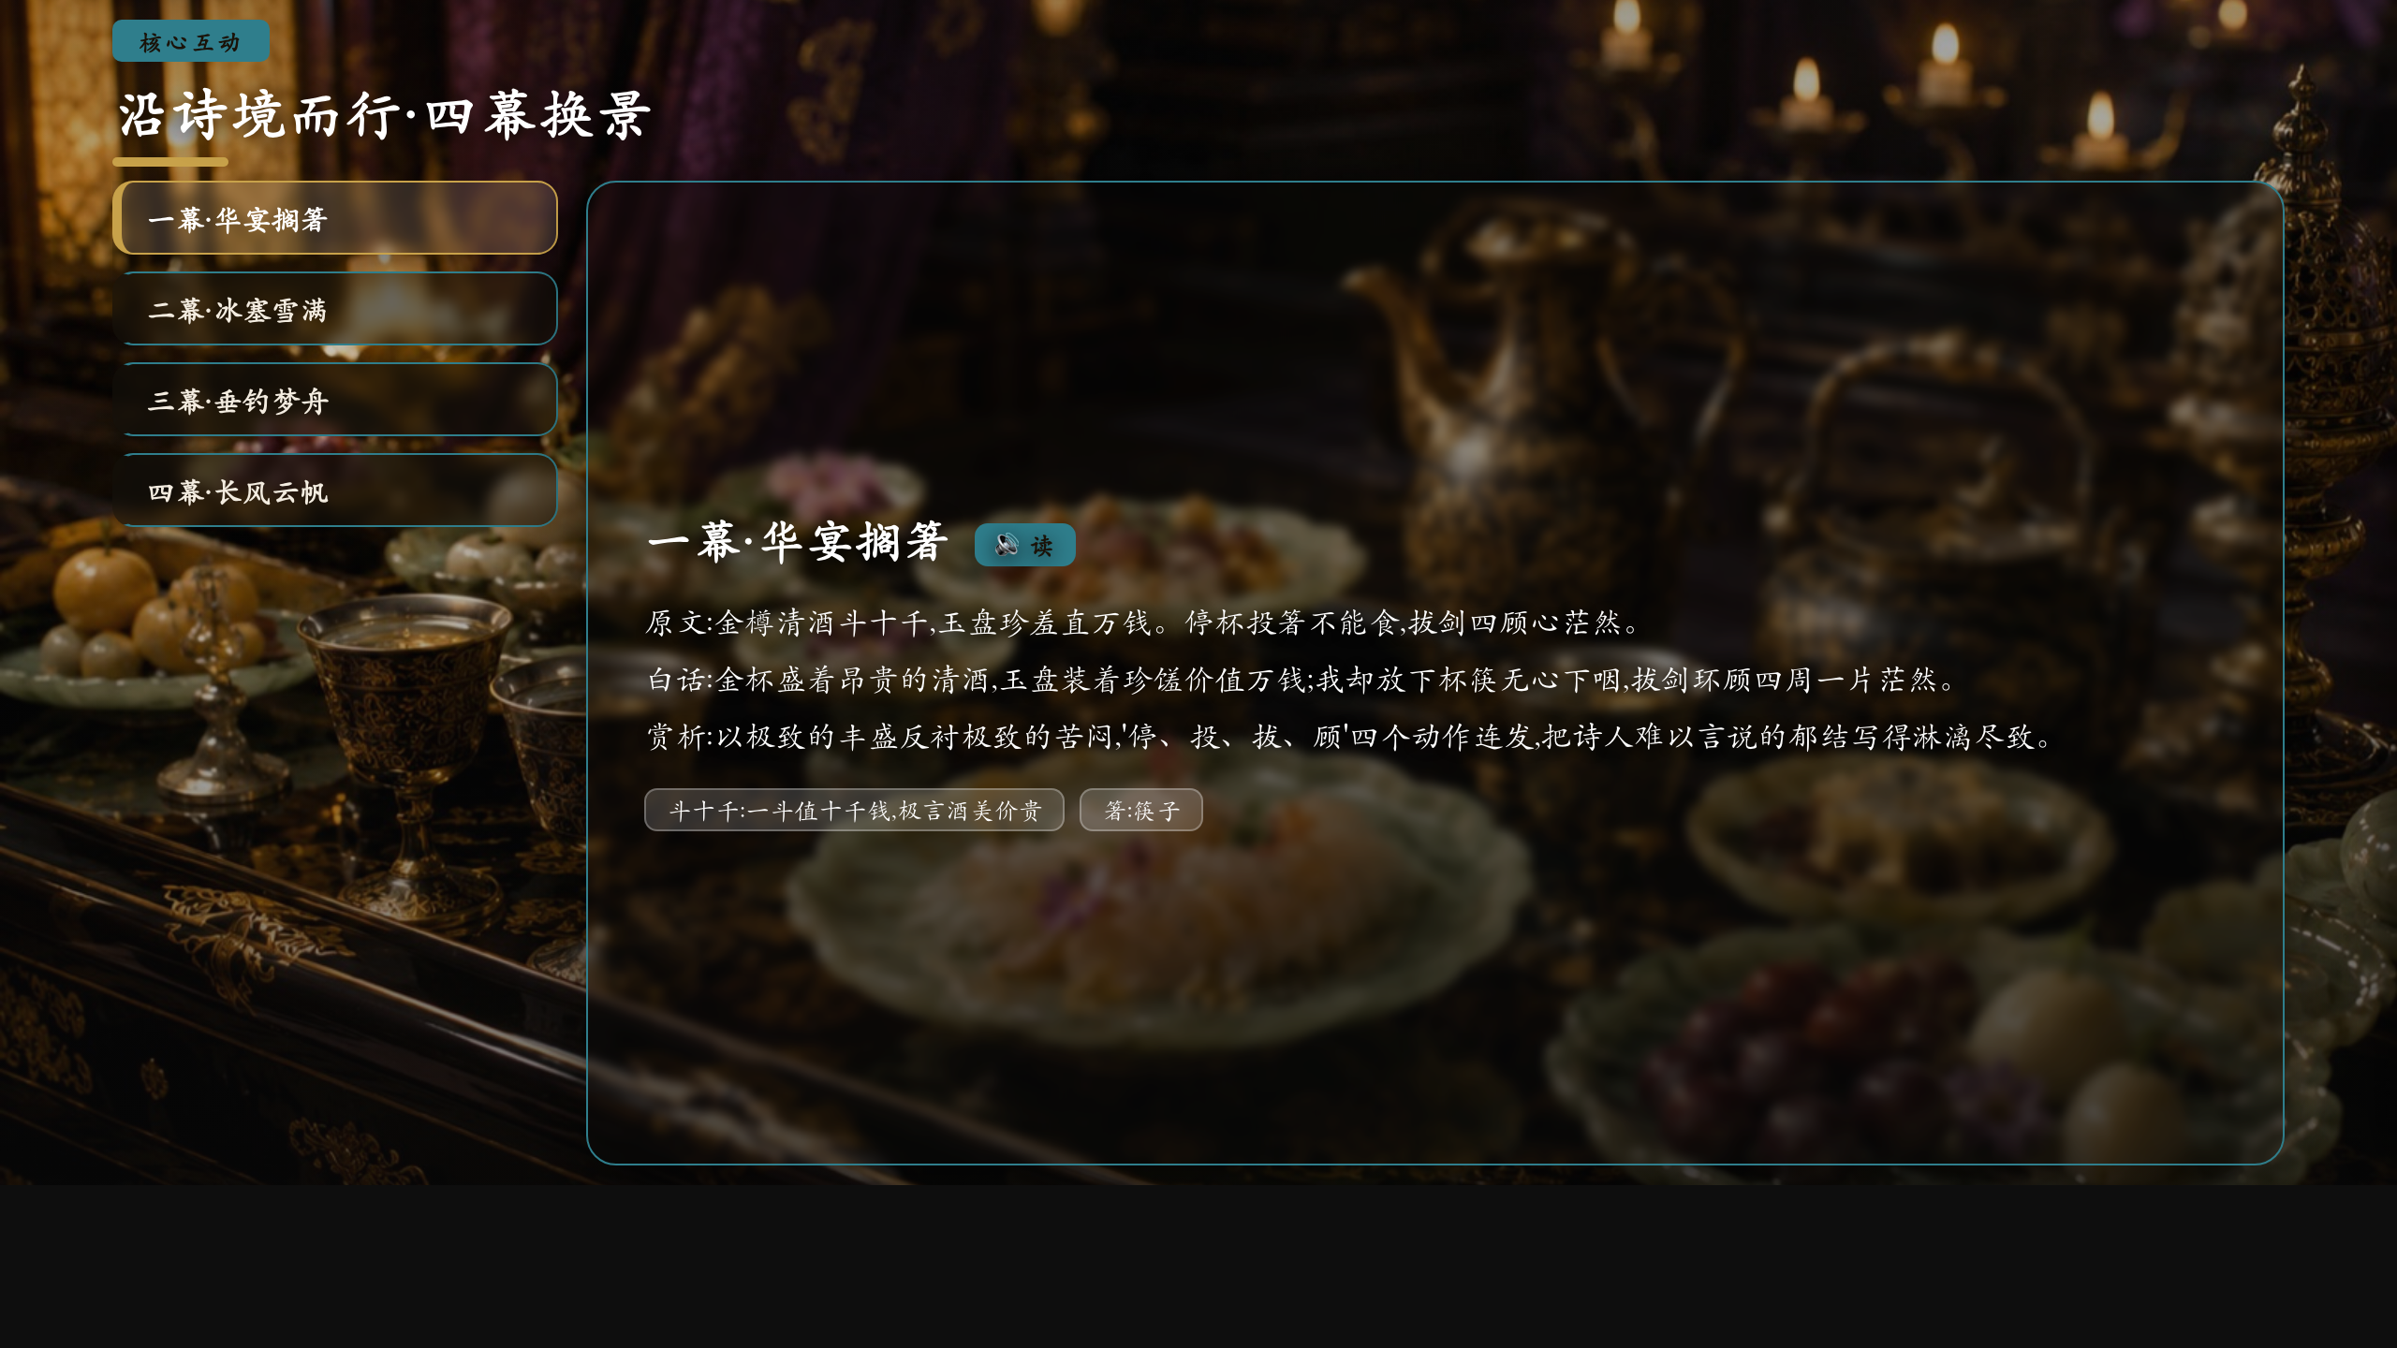
核心互动 · 沿诗境而行·四幕换景
▶ 课件第 4 页
依次点选下方四幕,背景随诗境流转,细读浮现的原文与赏析,跟着李白走一趟从至暗到至光的心路。
行路难(其一) · 紫夜沧海上,一缕长风掀起破浪
P.3

Slide 4
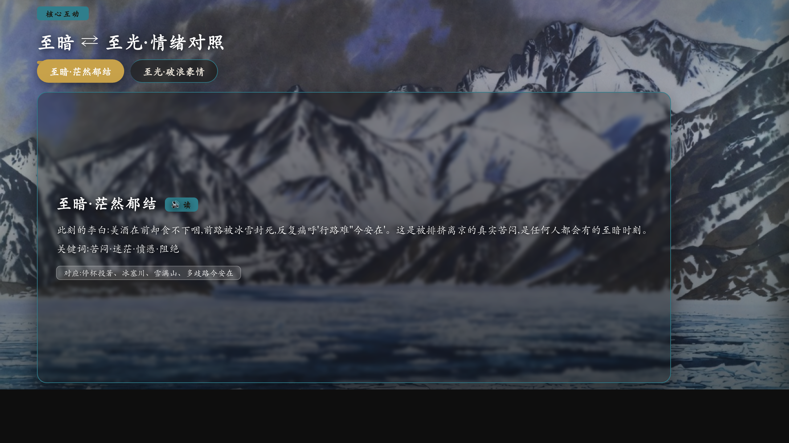
核心互动 · 至暗 ⇄ 至光·情绪对照
▶ 课件第 5 页
点击左右两极,看背景在'冰塞太行'与'长风云帆'间切换,感受同一首诗里两种相反却相连的力量。
行路难(其一) · 紫夜沧海上,一缕长风掀起破浪
P.4

Slide 5
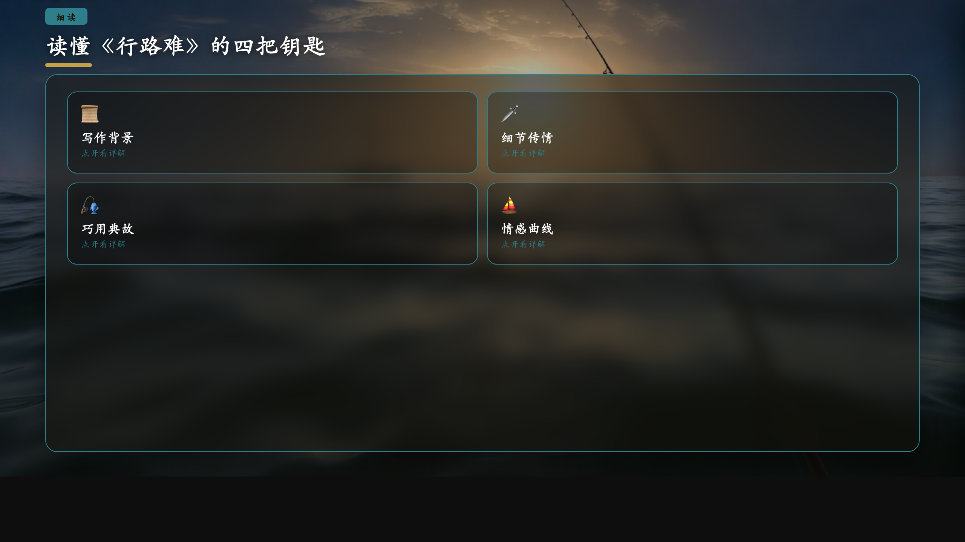
读懂《行路难》的四把钥匙
▶ 课件第 7 页
结合背景与手法,层层走进这首诗。
行路难(其一) · 紫夜沧海上,一缕长风掀起破浪
P.5

Slide 6
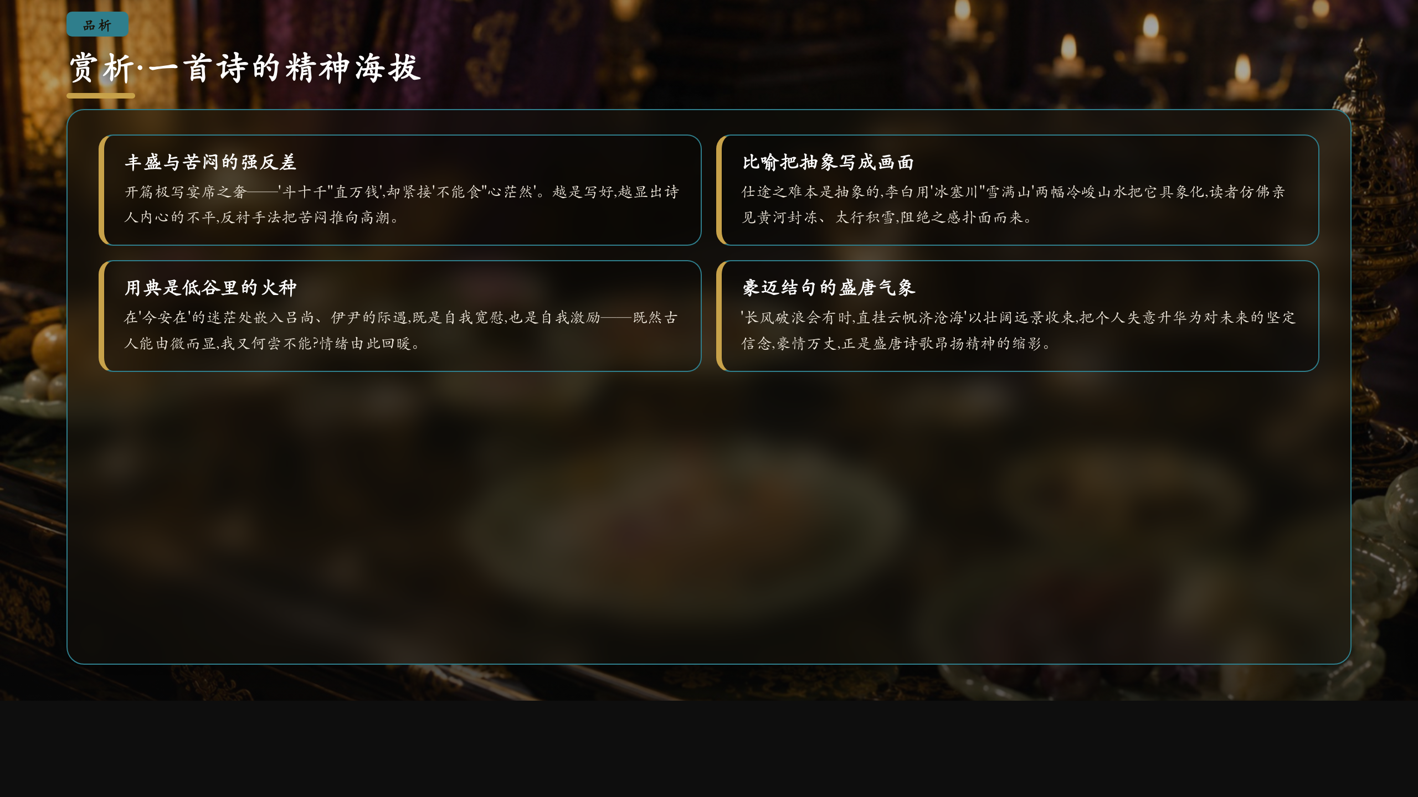
赏析·一首诗的精神海拔
▶ 课件第 9 页
品味语言与情感
行路难(其一) · 紫夜沧海上,一缕长风掀起破浪
P.6

Slide 7
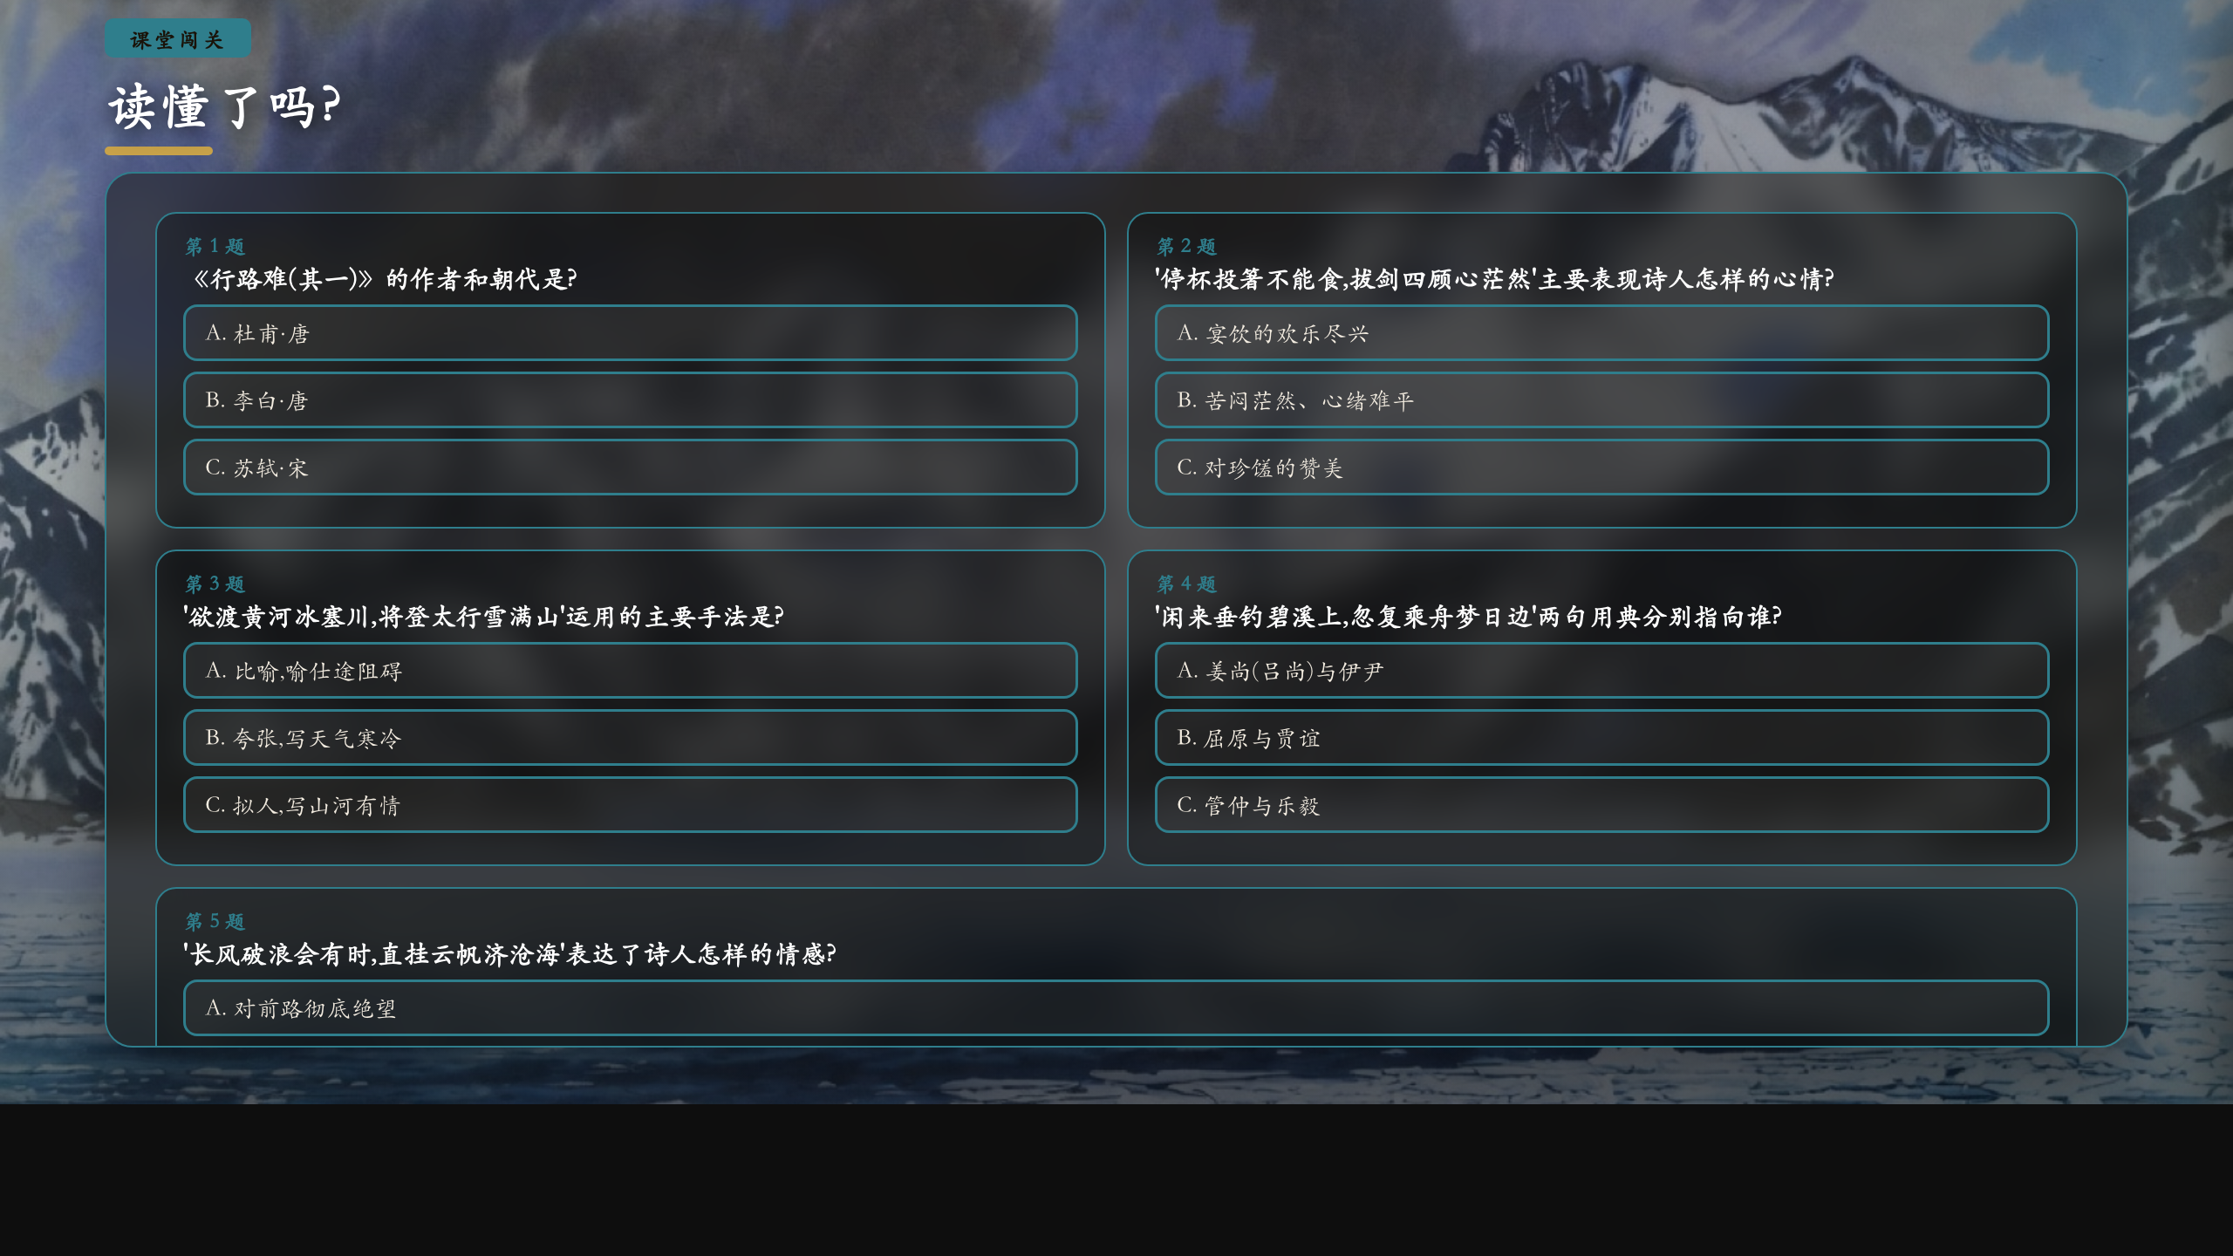
课堂闯关
▶ 课件第 10 页
检测理解与迁移
行路难(其一) · 紫夜沧海上,一缕长风掀起破浪
P.7

Slide 8
板书
行路难(其一)
· 情感曲线:欢宴(反衬)→苦闷(投箸拔剑)→迷茫(冰塞雪满)→希望(垂钓梦舟)→豪迈(长风云帆)
· 三大手法:反差(丰盛↔苦闷)· 比喻(冰塞川/雪满山喻仕途)· 用典(吕尚伊尹寄遇时之望)
· 诗眼主旨:行路难,而志不灭——于至暗中坚信'会有时',豪情冲破现实的阻绝。
行路难(其一) · 紫夜沧海上,一缕长风掀起破浪
P.8

Slide 9
作业
分层作业
必做
背诵并默写全诗,标注'冰塞川''雪满山''垂钓碧溪''乘舟梦日'四处意象与典故的含义。
实践
为本诗'情感曲线'画一条折线图(横轴诗句、纵轴情绪起伏),并在转折处写一句批注说明原因。
挑战
结合自己一次'行路难'的经历,仿写或写一段200字短文,化用'长风破浪会有时'的精神,谈你如何走出低谷。
行路难(其一) · 紫夜沧海上,一缕长风掀起破浪
P.9

